Slide 1
CHỦ ĐỀ 2: SƠ LƯỢC MĨ THUẬT VIỆT NAM THỜI LÊ (TIẾT 1)

Slide 2
CHỦ ĐỀ 2: SƠ LƯỢC MĨ THUẬT VIỆT NAM THỜI LÊ (TIẾT 1)
1. TÌM HIỂU MĨ THUẬT VIỆT NAM THỜI LÊ (từ thế kỉ XV đến đầu thế kỉ XVIII):
1.1. Nghệ thuật kiến trúc:

Slide 3
CHÙA KEO VŨ THƯ – THÁI BÌNH

Slide 4
CHÙA KEO – VŨ THƯ – THÁI BÌNH

Slide 5
CHÙA KEO

Slide 6
CHÙA KEO

Slide 7
GÁC CHUÔNG – CHÙA KEO

Slide 8
CHÙA BÚT THÁP – BẮC NINH

Slide 9
KHUÔN VIÊN TRƯỚC CỬA CHÙA BÚT THÁP

Slide 10
CHÙA BÚT THÁP VỚI NÉT CỔ KÍNH TRANG NGHIÊM

Slide 11
HÀNH LANG CHÙA BÚT THÁP

Slide 12
ĐÌNH BẢNG- BẮC NINH

Slide 13
ĐÌNH BẢNG BẮC NINH

Slide 14
ĐÌNH BẢNG

Slide 15
ĐÌNH BẢNG

Slide 16
ĐÌNH CHU QUYẾN – HÀ TÂY

Slide 17
ĐÌNH CHU QUYẾN

Slide 18
CHỦ ĐỀ 2: SƠ LƯỢC MĨ THUẬT VIỆT NAM THỜI LÊ (TIẾT 1)
1. TÌM HIỂU MĨ THUẬT VIỆT NAM THỜI LÊ (từ thế kỉ XV đến đầu thế kỉ XVIII):
1.1. Nghệ thuật kiến trúc:
1.2. Nghệ thuật điêu khắc và chạm khắc trang trí:

Slide 19
TƯỢNG PHẬT BÀ QUAN ÂM NGHÌN MẮT, NGHÌN TAY – CHÙA BÚT THÁP, BẮC NINH

Slide 20
TƯỢNG PHẬT BÀ QUAN ÂM NGHÌN MẮT NGHÌN TAY

Slide 21
CHẠM KHẮC GỖ ĐÌNH CHU QUYẾN

Slide 22
CHẠM KHẮC GỖ ĐÌNH CHU QUYẾN

Slide 23
CHẠM KHẮC GỖ ĐÌNH CHU QUYẾN

Slide 24
CHẠM KHẮC GỖ CHÙA KEO

Slide 25
CHẠM KHẮC GỖ CHÙA KEO

Slide 26
CHỦ ĐỀ 2: SƠ LƯỢC MĨ THUẬT VIỆT NAM THỜI LÊ (TIẾT 1)
1. TÌM HIỂU MĨ THUẬT VIỆT NAM THỜI LÊ (từ thế kỉ XV đến đầu thế kỉ XVIII):
1.1. Nghệ thuật kiến trúc:
1.2. Nghệ thuật điêu khắc và chạm khắc trang trí:
1.3. Nghệ thuật gốm:

Slide 27
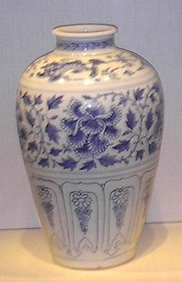
ĐỒ GỐM THỜI LÊ

Slide 28
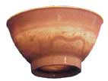
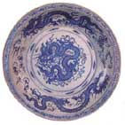
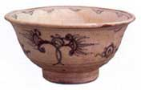

Slide 29
